Slide 1


ỦY BAN NHÂN DÂN QUẬN LONG BIÊN
TRƯỜNG TIỂU HỌC ĐÔ THỊ VIỆT HƯNG
BÀI GIẢNG ĐIỆN TỬ
KHỐI 3
MÔN: TIẾNG VIỆT

Slide 2



Slide 3


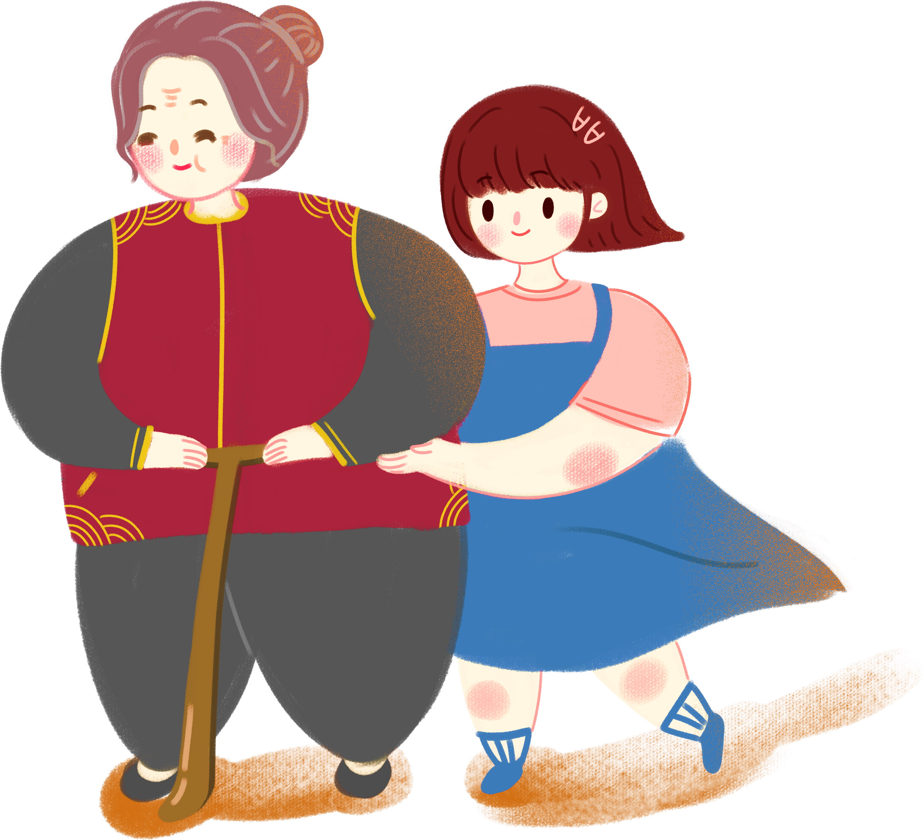

Slide 4





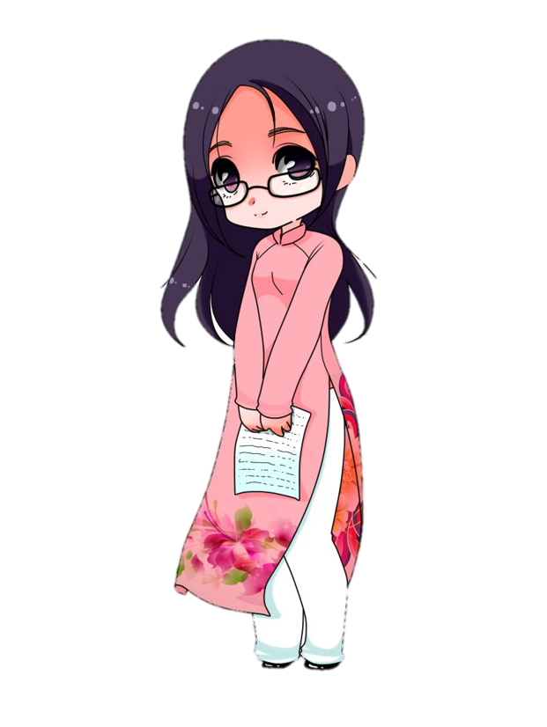
















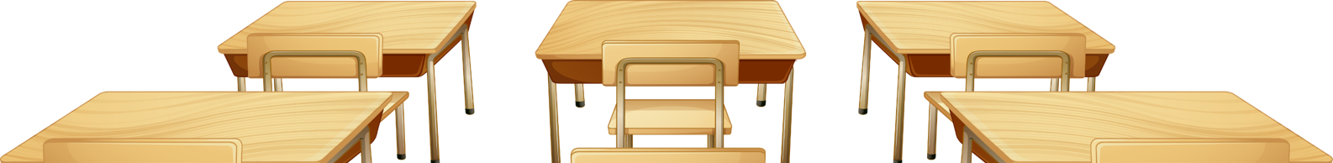

Slide 5












Học tiếp

Slide 6
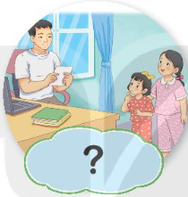


Nhìn tranh, nói tên bài đọc.
Đáp án: Món quà đặc biệt

Slide 7
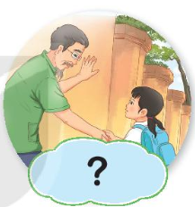
Nhìn tranh, nói tên bài đọc.
Đáp án: Để cháu nắm tay ông

Slide 8

Nhìn tranh, nói tên bài đọc.
Đáp án: Bạn nhỏ trong nhà

Slide 9
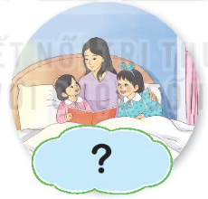
Nhìn tranh, nói tên bài đọc.
Đáp án: Trò chuyện cùng mẹ

Slide 10
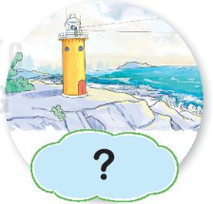
Nhìn tranh, nói tên bài đọc.
Đáp án: Những ngọn hải đăng

Slide 11

Nhìn tranh, nói tên bài đọc.
Đáp án: Đi tìm mặt trời

Slide 12
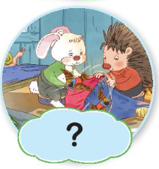
Nhìn tranh, nói tên bài đọc.
Đáp án: Những chiếc áo ấm

Slide 13
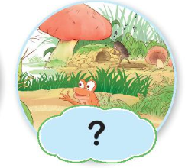
Nhìn tranh, nói tên bài đọc.
Đáp án: Ngôi nhà trong cỏ

Slide 14

Đọc một trong những bài trên và nêu cảm nghĩ về nhân vật em thích.

Slide 15


Slide 16
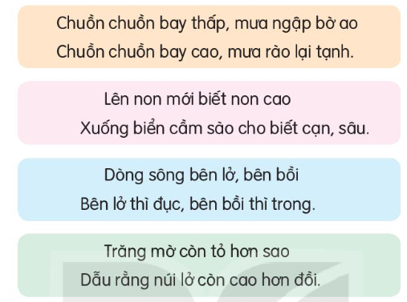
3. Đọc các câu ca dao, tục ngữ dưới đây và tìm từ ngữ:
a. Từ ngữ chỉ sự vật
b. Từ ngữ chỉ đặc điểm

Slide 17



Thảo luận nhóm đôi
Đọc kĩ câu ca dao, tìm từ ngữ theo yêu cầu, ghi ra phiếu học tập
Trao đổi kết quả tìm được theo cặp.

Slide 18




Chia sẻ trước lớp
Trình bày
Nhận xét

Slide 19
Câu | Từ ngữ chỉ sự vật | Từ ngữ chỉ đặc điểm
1
2
3
4
Chuồn chuồn, bờ ao
Thấp, cao
Non, biển, sào
Cao, sâu, cạn
Dòng sông, bên bồi, bên lở
Đục, trong
Trăng, sao, núi, đồi
Mờ, tỏ, lở, cao

Slide 20
4. Tìm các cặp từ có nghĩa trái ngược nhau trong mỗi câu ca dao, tục ngữ trên.
Làm việc theo cặp
Đọc kĩ câu ca dao, tìm từ ngữ theo yêu cầu, ghi ra giấy các từ ngữ tìm được

Slide 21
Chia sẻ trước lớp
Trình bày
Nhận xét

Slide 22
Câu | Cặp từ có nghĩa trái ngược nhau
1
2
3
4
Thấp - cao
Lên – xuống, cạn - sâu
lở - bồi, đục - trong
mờ - tỏ

Slide 23
5. Chọn từ ngữ chỉ đặc điểm thay cho ô trống.
im ắng
róc rách
ca vút
tự tin
vàng rực
a. Ngọn tháp .
b. Ánh nắng trên sân trường.
c. Rừng , chỉ có tiếng suối .
d. Lên lớp 3, bạn nào cũng hơn.

Slide 24

a. Ngọn tháp cao vút.
b. Ánh nắng vàng rực trên sân trường.
c. Rừng im ắng, chỉ có tiếng suối róc rách.
d. Lên lớp 3, bạn nào cũng tự tin hơn.

Slide 25
6. Đặt 1 – 2 câu về cảnh vật nơi em ở, có từ chỉ đặc điểm.
VD: Mặt trời giữa trưa chói lóa.
Hàng cây trường em xanh thắm.

Slide 26






Luật chơi
Chia lớp thành 2 đội:
01
➢ Đội A
➢ Đội B
Các thành viên trong đội tìm sự vật và đặc điểm có trong lớp học và viết lên bảng.
Đội nào tìm được nhiều sự vật nhất ➔ chiến thắng.
02

Slide 27
Tạm biệt và hẹn gặp lại

